Slide 1
第1节 细胞生活的环境

Slide 2
1._____是生命活动的基本单位；
2.体液概念：多细胞动物体内大量___________的液体
3.体液分为________和________两种，前者存在于细胞____，约占_____，后者存在于细胞_____，约占_____，主要包括_______、_______、________等
4.细胞外液只有三种吗？__________________________________
5.说出一下不属于体液的液体编号___________
①消化液 ②细胞质基质 ③淋巴液 ④线粒体基质 ⑤尿液 ⑥汗液 ⑦脑脊液 ⑧乳汁 ⑨泪液 ⑩细胞液
6.以上属于细胞外液的是__________，属于细胞内液的是______；
7.内环境概念：由________构成的液体环境，由_____、_______、________等组成
8.植物和单细胞动物有内环境吗？______
9.血浆是_______直接生活的环境，存在于全身______和______组成的系统中
10.血液、血浆、血清的关系：血液包括_____和______，血浆包括____和__________
11.组织液是体内_____________直接生活的环境
细胞
以水为基础
细胞内液
细胞外液
内
2/3
外
1/3
组织液
血浆
淋巴液
主要是以上三种，还有脑脊液、关节滑液等
①⑤⑥⑧⑨⑩
③⑦
②④
细胞外液
血浆
组织液
淋巴液
没有
血细胞
血管
心脏
血浆
血细胞
血清
纤维蛋白原
绝大多数细胞

Slide 3
12.组织液是存在于___________的液体，又叫__________
13.组织液主要由____通过__________渗出到______而形成，大部分物质能够被_____________；组织液为细胞提供________，细胞的________也透过_______进入组织液
14.淋巴液是________直接生活的环境，存在于_______中
15.淋巴液是由一部分________经_____________进入_________而形成的；淋巴液在________中流动，经过_______等__________，并最终汇入_______；
16.血浆可以是淋巴细胞生活的环境吗？_________
17.血浆、组织液、淋巴液三者联系的模式图：
组织细胞间隙
组织间隙液
血浆
毛细血管壁
细胞间
重新吸收回血浆
营养物质
代谢产物
细胞膜
淋巴细胞
淋巴管
组织液
毛细淋巴管壁
毛细淋巴管
淋巴管
淋巴结
淋巴器官
血浆
可以
通过毛细血管壁渗出
血浆
组织液
大部分被重新吸收回血浆
经左右锁骨下的静脉汇入血浆
小部分进入毛细淋巴管
淋巴液

Slide 4
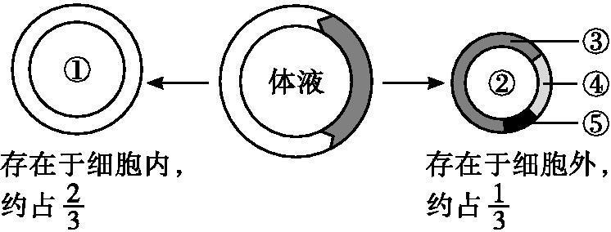
现学现用
图中①~⑤为人体内的液体,它们依次代表:
①__________ ②__________
③__________ ④__________
⑤__________
细胞内液
细胞外液
组织液
血浆
淋巴液等

Slide 5
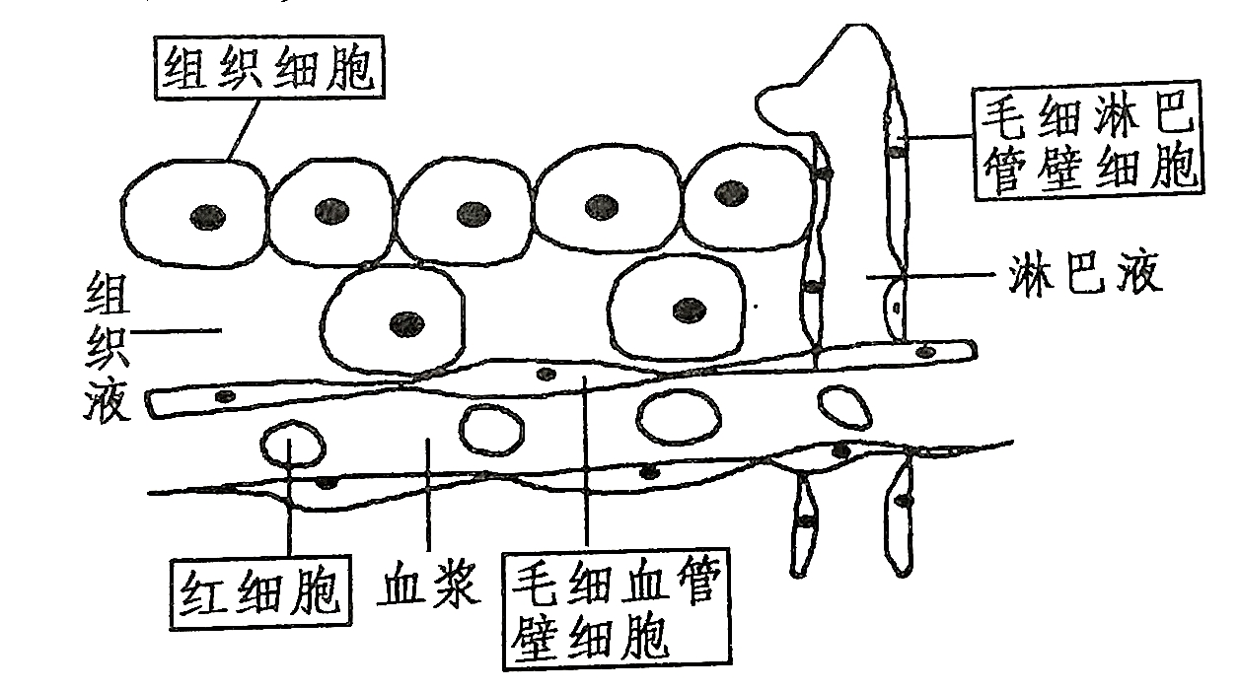
现学现用：说出一下细胞直接生活的环境
①血小板__________
②肝细胞__________
③淋巴细胞__________
④毛细血管壁细胞______________
⑤毛细淋巴管壁细胞_____________
血浆
组织液
淋巴液、血浆
血浆和组织液
淋巴液和组织液

Slide 6
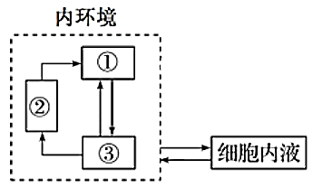
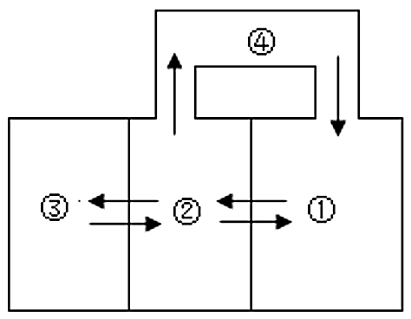
现学现用
①__________
②__________
③__________
①__________
②__________
③__________
④__________
血浆
血浆
淋巴液
组织液
组织液
（组织细胞）细胞内液
**生活在内环境中的细胞与内环境之间的物质交换都是双向的
淋巴液

Slide 7
18.水疱中的液体主要是_______，水疱过一段时间可以自行消失，是因为其中的液体可以渗入________和_________（结构），水疱的形成和消失说明什么？____________________________
19.分别写出静脉注射（输液）和肌肉注射（打针），药物到达组织细胞发挥作用的运输途径：
________________________________________________________________________________________________________________
_______________________________________________________
20.血浆的成分包括：90%的____、7%-9%的_______、约1%的_____、
少量血液运输的物质——各种_______、_____、各种_______等
21.除以上成分之外，血浆中还有______、_______等
22.组织液和淋巴液与血浆的相同点是：
________________________________________________________
23.组织液和淋巴液与血浆的区别是****：
_______________________________________________________
24.从某种意义上说，细胞外液是一种类似于海水的_____，这在一定程度上反映了：_____________________
25.血红蛋白和呼吸酶是内环境的成分吗？___________
组织液
毛细血管
毛细淋巴管
内环境中的物质是不断更新的
静脉注射（输液）：药→血浆→组织液→靶细胞（细胞内液）
肌肉注射（打针）：药→组织液（少数进入淋巴，淋巴又汇入血浆）→血浆→组织液→靶细胞（细胞内液）
水
蛋白质
无机盐
营养物质
激素
代谢废物
气体
维生素
组织液、淋巴液的成分和各成分的含量与血浆相近
血浆中含有较多的蛋白质，而组织液和淋巴液中蛋白质含量很少
盐溶液
生命起源于海洋
不是

Slide 8
26.简述为什么血红蛋白和呼吸酶不是内环境的成分？
_______________________________________________________________________________________________________________
27.简述哪几类成分不属于内环境，并举例：
________________________________________________________________________________________________________________________________________________________________________________________________________________________________
________________________________________________________________________________________________________________
_______________________________________________________
28.血浆、组织液、细胞内液的CO₂和O₂的浓度比较：
O₂的浓度：______________________________________________
CO₂的浓度：_____________________________________________
29.O₂从外界进入组织细胞线粒体被利用，总共跨_____层膜，跨_____层磷脂分子层；O₂从外界进入红细胞，总共跨______层膜；
O₂从外界进入组织细胞，总共跨______层膜；O₂从血红蛋白到被利用，总共跨______层膜；
血红蛋白和呼吸酶只存在于细胞内部，只属于细胞内液的成分，不属于细胞外液，因此不是内环境的成分
①细胞内部特有的物质：例如结构蛋白（例如血红蛋白）和胞内酶（例如呼吸酶、ATP合成酶、DNA聚合酶等）、核酸、糖原等；
②细胞膜的成分：例如受体蛋白、载体蛋白；
③与外界相通的管腔中的成分（细胞合成后，直接分泌到外界环境中）：例如各种消化酶（唾液淀粉酶、胃蛋白酶、胰蛋白酶）、尿液、泪液、唾液、汗液等；
④不能被消化吸收的物质：例如纤维素、淀粉、麦芽糖等
血浆＞组织液＞细胞内液
细胞内液＞组织液＞血浆
11
22
5
9
6

Slide 9
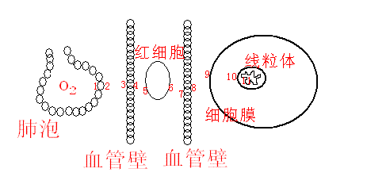

Slide 10
现学现用
①血浆蛋白 ②胰液 ③乳酸 ④解旋酶
⑤血红蛋白 ⑥唾液淀粉酶 ⑦麦芽糖
⑧原尿 ⑨RNA ⑩皮脂
以上成分不是人体细胞外液成分的有：
_________________________________________
②④⑤⑥⑦⑧⑨⑩

Slide 11
现学现用
①淀粉 ②O₂ ③ATP合成酶 ④糖被
⑤DNA ⑥肠肽酶 ⑦抗利尿激素
⑧胆汁 ⑨性激素 ⑩H₂CO₃/HCO₃⁻
以上是人体细胞外液成分的有：
_________________________________________
②⑦⑨⑩

Slide 12
30.内环境的理化性质包括_______、______和_____三个主要方面
31.渗透压概念：溶液中_________对____的________
32.渗透压的大小取决于_________溶液中_________的_______，溶质微粒越多，即溶液浓度越_____，溶液渗透压越____
33.血浆渗透压的大小主要与________、________的含量有关；
34.细胞外液渗透压的90%以上来源于_____和______；
35.细胞外液渗透压主要与正离子_____有关
细胞内液渗透压主要与正离子_____有关
36.在_____时，人的血浆渗透压约为________，_______细胞内液的渗透压
37.为什么细胞外液中蛋白质的含量高于无机盐，但是细胞外液渗透压90%以上来源于Na⁺和Cl⁻？
______________________________________________________
______________________________________________________
______________________________________________________
38.为什么医院里给病人输液时必须使用生理盐水？
_______________________________________________________
_________________________________________________________
渗透压
酸碱度
温度
溶质微粒
水
吸引力
单位体积
溶质微粒
数目
高
高
蛋白质
无机盐
Na⁺
Cl⁻
Na⁺
K⁺
37℃
770kPa
相当于
渗透压的大小取决于单位体积溶液中溶质微粒的数目，蛋白质是大分子物质，其相对分子质量远大于无机盐的相对分子质量，虽然细胞外液中蛋白质的质量分数高于无机盐，但是单位体积细胞外液中的Na⁺和Cl⁻的数目远高于蛋白质
生理盐水是血浆的等渗溶液，注射等渗溶液不会引起血浆等细胞外液渗透压的改变，减少对细胞的影响

Slide 13
39.说出常见的两种等渗溶液：
_______________________________________________________
甘露醇是临床抢救特别是脑部疾患抢救常用的一种药，甘露醇进入体内后能提高血浆渗透压，使组织脱水，可降低颅内压和眼内压，从此描述来看，甘露醇属于____（低渗/高渗）溶液；
40.分别说出以下病是如何引起组织水肿的：
①严重营养不良_____________________________________
②肝功能受损_______________________________________
③肾小球肾炎_______________________________________
④局部组织细胞代谢旺盛_____________________________
⑤过敏反应_________________________________________
⑥局部损伤_________________________________________
⑦毛细淋巴管阻塞___________________________________
41.酸碱度即____，大小由溶液中___________的______决定
42.正常人的血浆近______，pH为____________；
43.血浆中含有一些酸碱缓冲物质（即_______）
常见的有：__________和___________
44.人体细胞外液的温度一般维持在_____左右；
生理盐水（质量分数为0.9%的NaCl溶液）、质量分数为5%的葡萄糖溶液
高渗
血浆蛋白减少，血浆渗透压下降
血浆蛋白减少，血浆渗透压下降
血浆蛋白减少，血浆渗透压下降
代谢产物增加，组织液渗透压升高
组织液蛋白质增多，组织液渗透压升高
组织液蛋白质增多，组织液渗透压升高
淋巴液形成受阻，组织液渗透压升高
pH
自由氢离子
负对数
中性
7.35-7.45
缓冲对
HCO₃⁻/H₂CO₃
HPO₄²⁻/H₂PO₄⁻
37℃

Slide 14
45.内环境与外界环境的物质交换过程中涉及的系统：
________将________摄入体内
________吸入_____、排出_____
________把_________、____和_________排出体外
________把各种物质运输到机体的相应部位
46.根据以上描述构建人体细胞与外界环境的物质交换模型：
消化系统
营养物质
呼吸系统
O₂
CO₂
泌尿系统
代谢废物
水
无机盐
循环系统
营养物质
内环境
外界环境中的物质
体内细胞（细胞内液）
消化系统
循 环 系 统
血浆
组 织 液
O₂
养料
O₂
呼吸系统
CO₂
淋巴液
CO₂
皮肤、泌尿系统
代谢废物、水、无机盐

Slide 15
系统
47.内环境与外界的物质交换需要各个______的参与，机体的各个部分________和________，共同保证内环境与外界之间物质交换的顺利进行；
48.细胞和内环境之间也是相互_____、相互_____的；
细胞不仅______内环境，也参与了内环境的______和______；
49.内环境的作用：
________________________________________________________________________________________________________________
正常运行
协调一致
影响
作用
依赖于
形成
维持
①细胞直接生活的环境
②细胞与外界环境进行物质交换的媒介

Slide 16
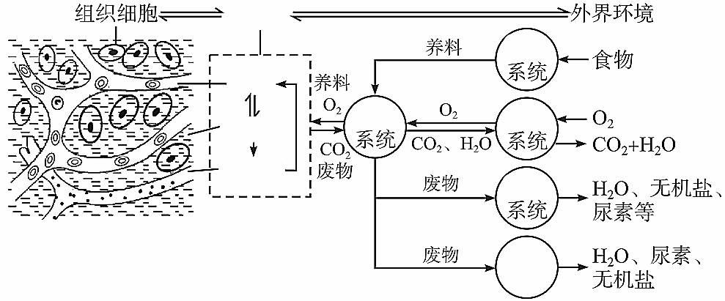
现学现用
④
⑥
①
⑤
⑦
②
③
⑧
⑨
①_______ ②_______ ③_______
④_______________
⑤_______ ⑥_______ ⑦_______ ⑧_______ ⑨_______
血浆
组织液
淋巴液
内环境（细胞外液）
循环
消化
呼吸
泌尿
皮肤

Slide 17
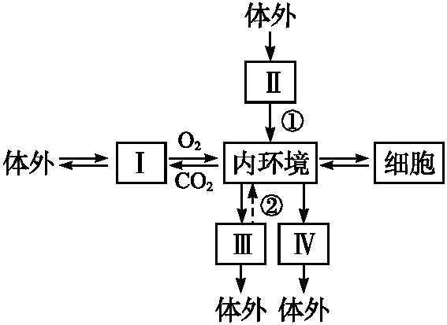
现学现用
Ⅰ、Ⅱ、Ⅲ、Ⅳ分别表示(系统和器官）：
__________________________________________
①、②分别表示（生理过程）：
__________________________________________
Ⅰ呼吸系统、Ⅱ消化系统、Ⅲ泌尿系统、Ⅳ皮肤
①食物的消化和营养物质的吸收 ②重吸收作用

Slide 18
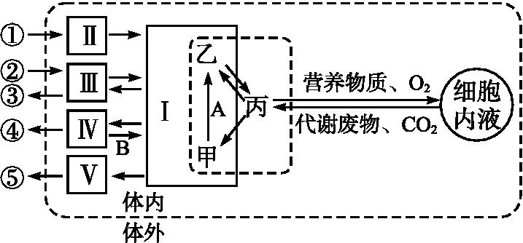
活学活用
下图表示人体细胞与外界环境之间进行物质交换的过程,Ⅰ、Ⅱ、Ⅲ、Ⅳ、Ⅴ表示直接参与的几种系统或官,①②③④⑤表示相关物质,甲、乙、丙表示三种液体,A、B表示相关过程，请据图回答下列问题：
(1)若A过程受阻,会引起 (症状)。
(2)体内的③过多，会影响内环境的哪种理化性质—_______；
(3)若图中的细胞为肝细胞,则其生活的具体内环境是 (填“甲”“乙”或“丙”),物质②从体外最终进入肝细胞并被利用至少需要穿过 层磷脂分子层
组织水肿
酸碱度
丙
22

Slide 19
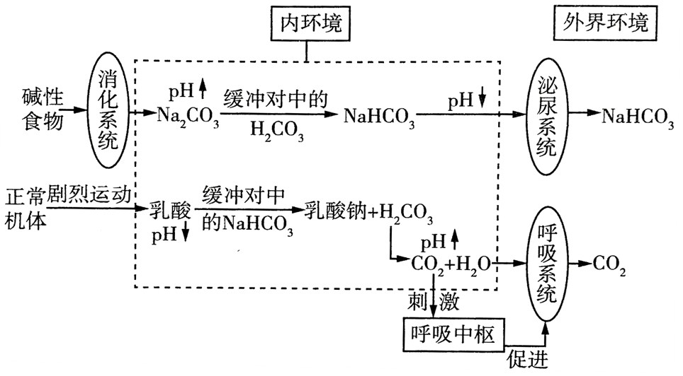
50.
据图回答：
①当细胞中产生过量乳酸时，机体如何维持pH相对稳定？
_______________________________________________________
_______________________________________________________
_______________________________________________________
②当机体摄入碱性食物（如NaCO₃）时，机体如何维持pH相对稳定？
______________________________________________________
______________________________________________________
当细胞中产生过量乳酸时，乳酸进入细胞外液，与NaHCO₃作用产生乳酸钠和H₂CO₃，过量的H₂CO₃分解为CO₂和H₂O，CO₂会刺激呼吸中枢，使呼吸加深、加快，促进呼吸系统将多余的CO₂排出体外
当机体摄入NaCO₃时，NaCO₃与细胞外液中的H₂CO₃作用，产生NaHCO₃，多余的NaHCO₃会通过泌尿系统排出体外

Slide 20
模拟生物体维持pH的稳定实验

Slide 21
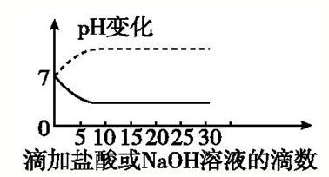
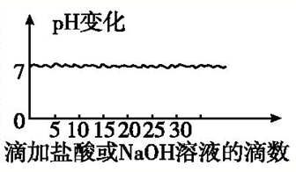
pH为7的磷酸盐缓冲液（HPO₄²⁻/H₂PO₄⁻）
1.三种实验材料分别为______、____________________________、______；
2.特殊实验工具：（测pH）______或______、（滴定）______
3.酸碱溶液的浓度在本实验属于______变量；
4.实验中，一次加___滴，加___次测一次pH，直到加入____滴为止，共测量____次（滴定之前要测试_________）
5.实验过程中，有多次充分冲洗，目的相同吗？
_______________________________________________________
_______________________________________________________
_______________________________________________________
6.绘制曲线时，横坐标为_______________，纵坐标为___；
7.应尝试用不同的生物材料完成实验，原因是：
________________________________________________________
8.实验结果：
9.实验结论：_________________________________________
自来水
肝匀浆
pH计
pH试纸
滴瓶
无关
1
5
30
7
起始pH
不同；检测酸之后，检测碱之前，充分冲洗是为了避免残留的酸与碱反应，干扰实验结果；更换材料之前，充分冲洗为了防止不同实验材料的混合，影响实验结果；
酸或碱的滴数
pH
避免偶然性，使实验结果更可信
自来水组
缓冲液组
肝匀浆组
生物材料内含有缓冲物质，能够维持pH的相对稳定

Slide 22
第2节 内环境的稳态

Slide 23
1.人体内环境中常见的缓冲物质（缓冲对）：
________________________________________________________
2.在调节pH的过程中，HCO₃⁻/H₂CO₃中的H₂CO₃起的作用相当于HPO₄²⁻/H₂PO₄⁻中的_______，HCO₃⁻相当于_______；
3.同一个人的体温在一日内的变化幅度一般不超过____℃；
健康人的体温始终接近_____℃；
4.内环境稳态的概念： ______机体通过________，使________、______ ________，共同维持___________________叫做稳态
5.内环境稳态的实质**：
_______________________________________________________
6.影响内环境稳态的因素：
外因：__________________________
内因：__________________________
7.为什么内环境稳态是动态平衡，而非恒定不变的？
________________________________________________________
________________________________________________________
8.为什么可以通过内环境的化学成分来判断机体健康状况？
________________________________________________________
HCO₃⁻/H₂CO₃ HPO₄²⁻/H₂PO₄⁻
H₂PO₄⁻
HPO₄²⁻
1
37
正常
调节作用
各个器官
系统
协调活动
内环境的相对稳定状态
内环境的各种化学成分和理化性质都处于动态平衡中
外界环境的变化
体内细胞代谢活动的进行
随着外界环境因素的变化和体内细胞代谢活动的进行，内环境的各种化学成分和理化性质在不断发生变化
当机体某项生理功能出现障碍时，会影响细胞代谢产物的含量或物质的利用量

Slide 24
9.人体维持内环境稳态的基础**：
_______________________________________________________
10.1857年，法国生理学家______提出的，他认为内环境保持稳定主要是依赖_______的调节；
1926年，美国著名生理学家_______提出内环境稳态的概念，并提出内环境稳态是在________和_________共同作用下，通过机体各器官、系统分工合作、协调统一而实验的；
后来，人们发现免疫系统能够______并______________________，因此目前普遍认为机体维持稳态的主要调节机制是：
_______________________________________________________
11.pH的相对平衡主要体现了________；
天冷，立毛肌收缩主要体现了_________；
人受到惊吓导致肾上腺激素含量升高，兴奋性增强，主要体现了____________________；
12.人体内环境稳态为什么会失调（人体内环境稳态失调的原因）：
________________________________________________________
________________________________________________________
________________________________________________________
人体各器官、系统协调一致地正常运行
贝尔纳
神经系统
坎农
神经调节
体液调节
发现
清除异物、病原微生物
神经-体液-免疫调节网络
体液调节
神经调节
神经调节和体液调节
人体维持稳态的调节能力是有一定限度的，当外界环境的变化过于剧烈，或人体自身调节功能出现障碍时，内环境的稳态就会遭到破坏，危及机体健康

Slide 25
13.内环境稳态失调，一般会引起___________，因此会危及机体健康；
14.能够引起人体内环境稳态失调的具体原因**：
外因：__________________________
内因：__________________________
15.说出以下实例对应的内环境稳态失调的方面：
中暑：________________
酸/碱中毒：___________
腹泻/脱水：________________
糖尿病/低血糖：___________
组织水肿：_________________
抽搐/肌无力/佝偻病/骨质疏松：___________
尿毒症：_________________
高原反应：___________________
16.内环境稳态的重要意义**：
_______________________________________________________
17.内环境维持稳态，机体的生命活动一定正常吗？
_______________________________________________________
细胞代谢紊乱
外界环境的变化过于剧烈
人体自身的调节功能出现障碍
理化性质-温度
理化性质-pH
理化性质-渗透压
化学成分-葡萄糖
化学成分-血浆蛋白
化学成分-Ca²⁺
化学成分-代谢废物
化学成分-O₂
内环境稳态是机体进行正常生命活动的必要条件
不一定，例如植物人、红绿色盲、21三体综合征等等

Slide 26
18.机体进行正常生命活动，内环境一定维持稳态吗？
______________________________________________________
19.内环境稳态遭到破坏，代谢速率一定是下降的吗？
______________________________________________________
20.说出以下例子对应的稳态层次
细胞的分裂和分化的稳态__________________
消化腺分泌消化液的稳态__________________
基因表达的稳态__________________
激素分泌的稳态__________________
生态系统的结构和功能存在的稳态__________________
心脏活动的稳态（血压、心率）__________________
种群数量的变化的稳态__________________
酶活性的稳态__________________
一定，因为内环境稳态是机体进行正常生命活动的必要条件
不一定，例如甲亢，成年人甲状腺激素分泌异常增多，代谢速率上升
细胞水平
器官水平
分子水平
分子水平
群体水平
器官水平
群体水平
分子水平

